Slide 1


ADVIENTO
Celebración religiosa

Slide 2
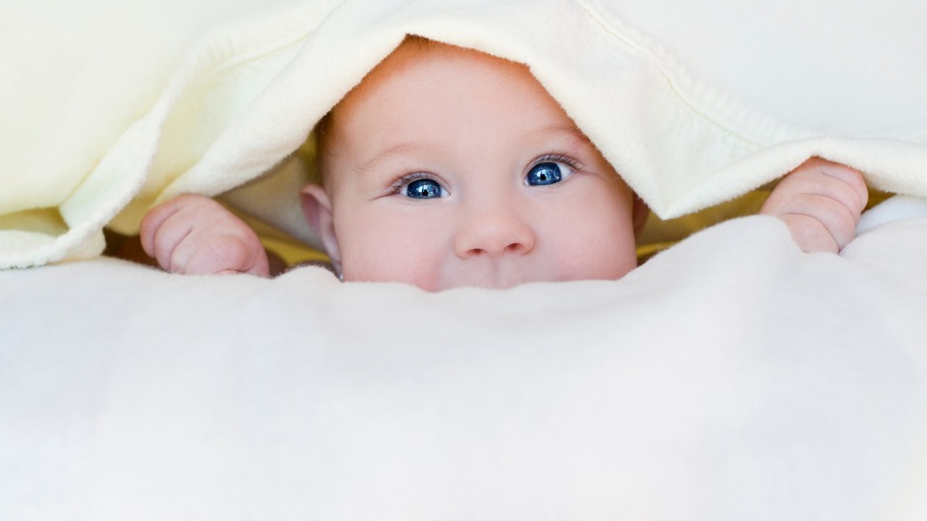
Adviento, Adviento, Adviento llegó
Adviento, Adviento, Adviento llegó.

Slide 3
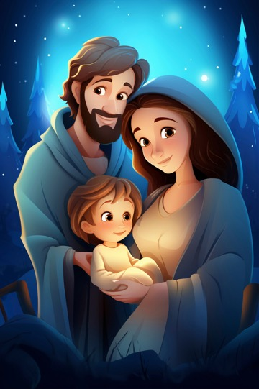
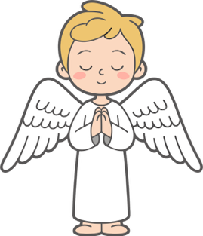
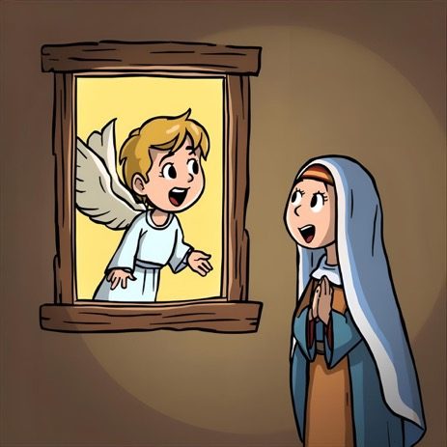
Hoy os ha nacido en el pueblo de David un salvador,k que es el Mesías,l el Señor. Lc 2,11

Slide 4
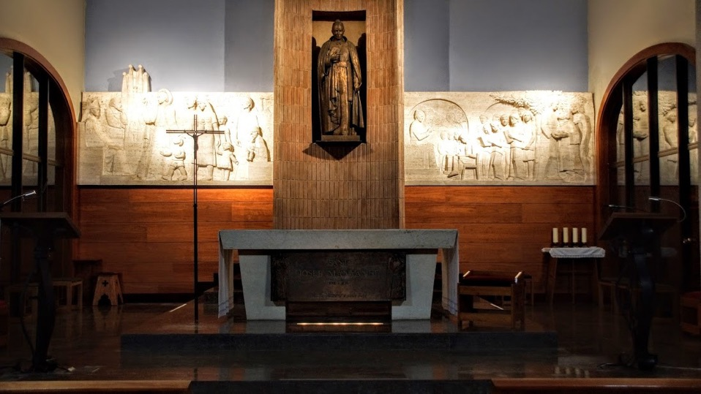
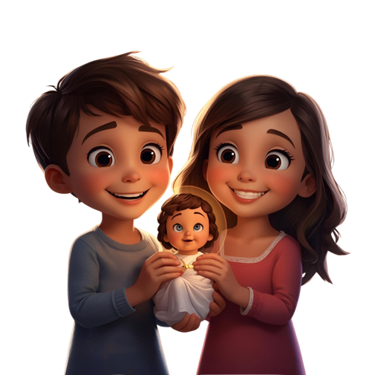

Slide 5
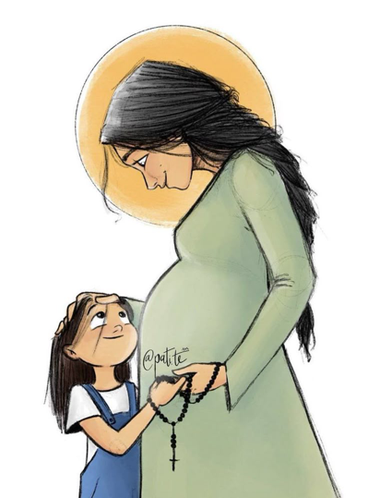

DIOS TE SALVE, MARÍA.
LLENA ERES DE GRACIA.
EL SEÑOR ES CONTIGO.
BENDITA TÚ ERES ENTRE TODAS LAS MUJERES
Y BENDITO ES EL FRUTO DE TU VIENTRE: JESÚS.
SANTA MARÍA,
MADRE DE DIOS.
RUEGA POR NOSOTROS PECADORES,
AHORA Y EN LA HORA DE NUESTRA MUERTE.
AMÉN.

Slide 6
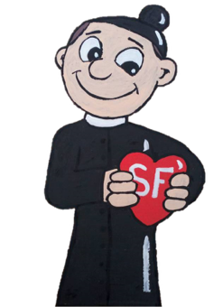
Veinticinco de Diciembre,
fum, fum, fum.
Veinticinco de Diciembre,
fum, fum, fum.
Un niñito muy bonito
ha nacido en el portal
con su carita de rosa
parece una flor hermosa.
Fum, fum, fum.

Slide 7
¡Feliz navidad!

